Slide 1
Microsoft Azure
בנית משתמש והוראות התקנה לתוכנת
vs community 2019
אם אתם נתקלים בבעיות באחד השלבים
אתם מוזמנים ליצור איתי קשר במייל genadko@ac.sce.ac.il
בהצלחה
גנאדי

Slide 2
שלב 1
יש להיכנס ללינק הבא:
Microsoft Azure

Slide 3
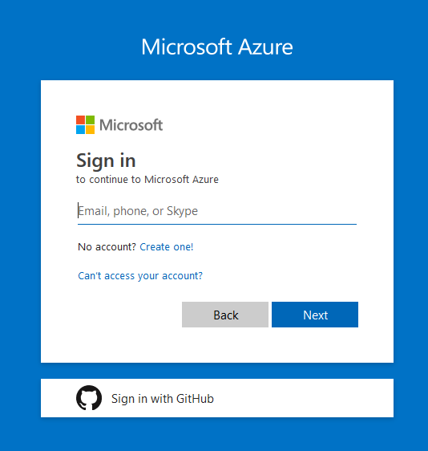
שלב 2 - חלון הזדהות
יש להזין את המייל של המכללה (סיומת ac.sce.ac.il) וללחץ על Next.

Slide 4
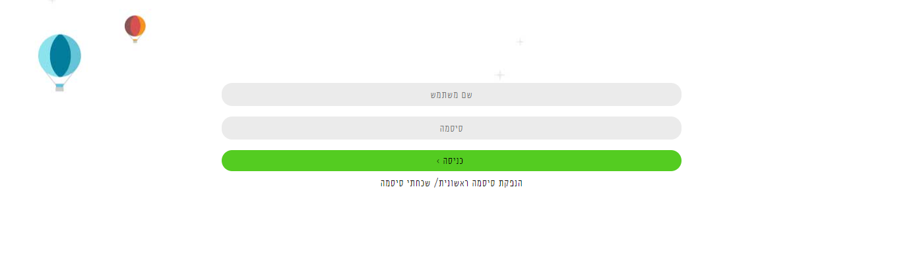
שלב 3 – שלב הזדהות
יש להזין שם משתמש וסיסמא של המכללה

Slide 5
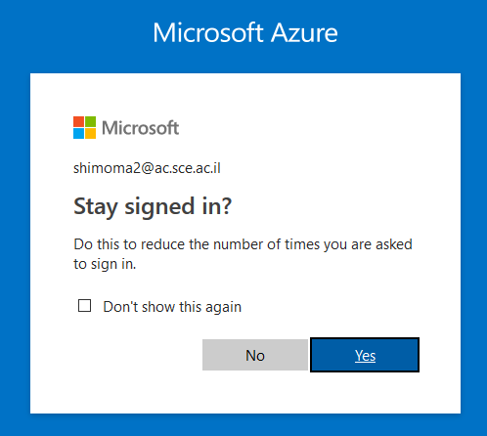
שלב 4 - חלון הזדהות
לחץ על No.

Slide 6
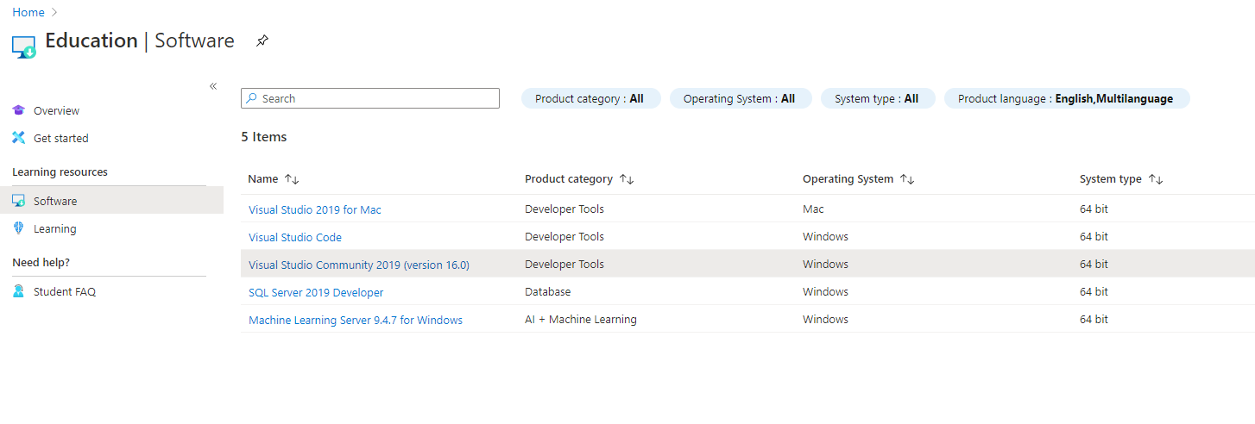
דף כניסה – Microsoft azure
לאחר ההתחברות, יופיע הדף הבא:

Slide 7
הורדת visual studio
יש להזין בתיבת החיפוש visual studio community 2019
יש לבחור את visual studio community 2019.

Slide 8
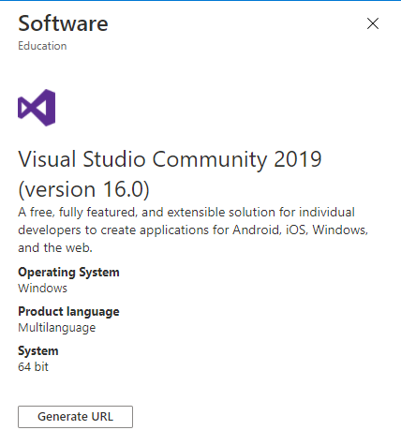
הורדת visual studio
יופיע החלון הבא:
יש ללחוץ על Generate URL/
במקום הכפתור יופיע לינק, את הלינק יש להעתיק לדפדפן.
בחלון החדש שנפתח לכם תתחיל ההורדה של התוכנה.

Slide 9

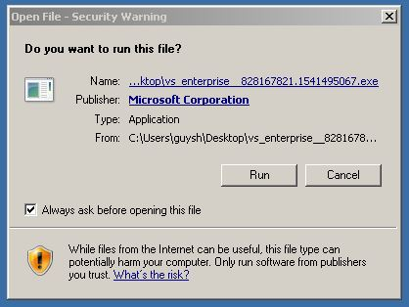
התקנה של התוכנה
לאחר ההורדה, יש ללחוץ פעמיים על הקובץ שהורדתם.
במידה ומופיע החלון הבא, יש ללחוץ על כפתורrun :

Slide 10
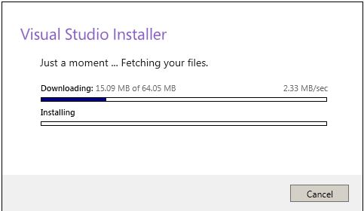
התקנה של התוכנה
המערכת תתחיל לבצע את תהליך ההורדה + ההתקנה של המערכת.

Slide 11
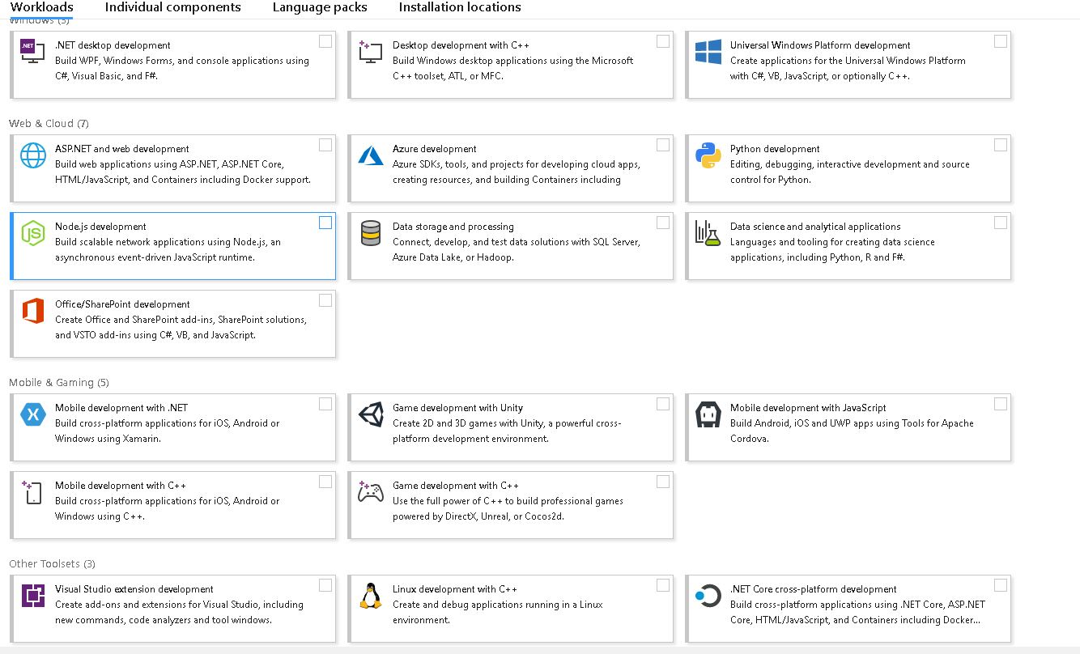
התקנה של התוכנה
לאחר מכן יפתח לכם החלון הבא:
יש לבחור את אילו אמצעי פיתוח אתם רוצים שיהיו לכם בתוכנה.
אין צורך (לפחות בשביל הקורסים של שנה א) לסמן את כל מה שקשור ב mobile&gaming, other tools .

Slide 12
התקנה של התוכנה
המערכת תתחיל לבצע את תהליך ההורדה + ההתקנה של החבילות הרצויות.

